Slide 1
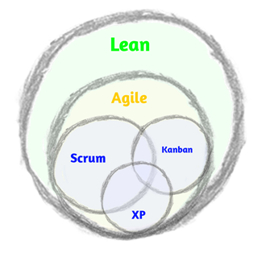
Att arbeta Agilt
Värdera individer och interaktion, högre än processer och verktyg.
Värdera fungerande mjukvara, högre än omfattande dokumentation.
Värdera samarbete med kunden, högre än att förhandla kontrakt.
Värdera att reagera på förändringar, högre än att följa en uppgjord plan.

Slide 2
Att arbeta enligt Scrum

Slide 3
Att arbeta enligt Scrum

Slide 4
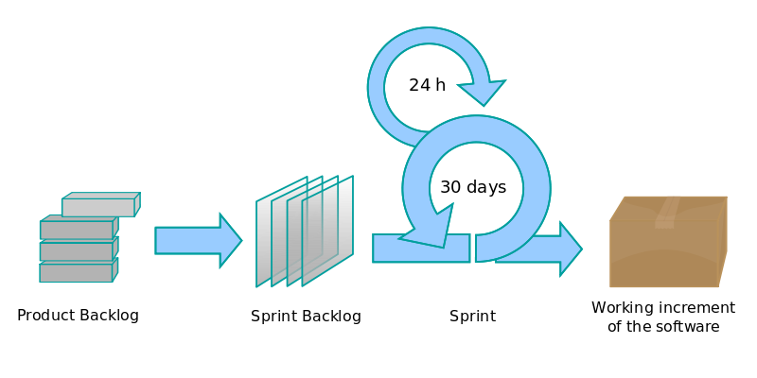
Att arbeta enligt Scrum

Slide 5
Att arbeta Agilt

Slide 6
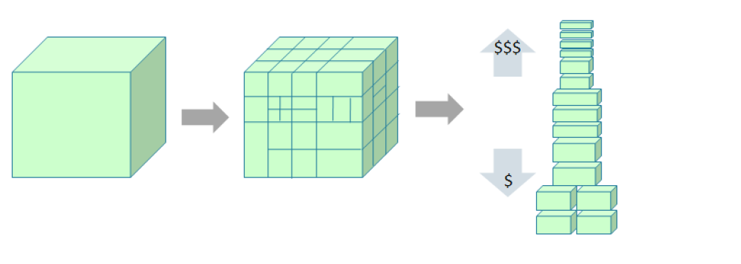
Varför Scrum?
Produkten bryts ner i bitar (leveranser)
Sortera bitarna i affärsnytta
Tid bryts ner i bitar (sprintar)

Slide 7
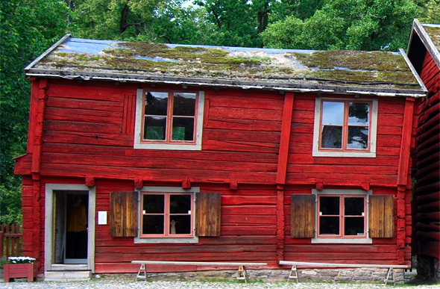
Varför Scrum?
Kvalitet

Slide 8
Varför inte Scrum?
Organisationen är mogen
Ledningens ok
Beslut kan tas av PO och i gruppen
Rätt kompetens
Utveckling
Test
Produktägare
Scrummaster
Heltidsresurser
Scrumrum
Vilja att arbeta Scrum
Återkommer till detta längre fram…..

Slide 9
Roller
Chefer
arkitekt
testare
Användare
Beställare
utvecklare
Intressenter
administratör
Scrum Team
acceptanstest
Scrummaster
4-9 personer
Produktägare

Slide 10
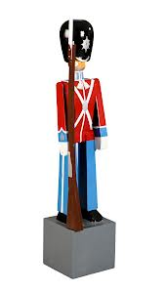
Roller
Scrum Master
Skydda teamet
Stötta Produktägaren
Stötta teamet
Se till att metoder följs

Slide 11
Roller
Produktägare
Definierar och prioriterar
ProductBacklog
Krav
Beslut om datum och innehåll
Accepterar och förkastar resultat

Slide 12
Roller hos kund
Produktägare
SharePoint arkitekt
SharePoint administratör
Acceptanstest

Slide 13
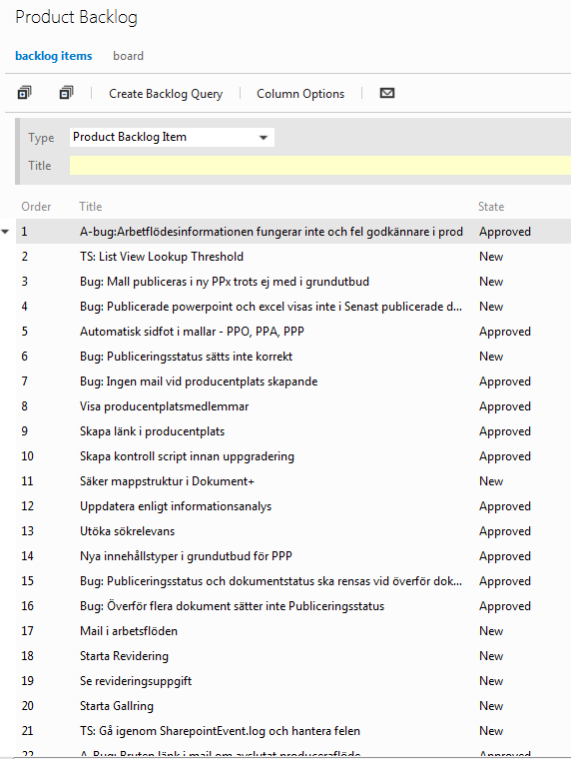
Product Backlog User Story
Som en <roll> vill jag <behov/önskan> för att <syfte>

Slide 14
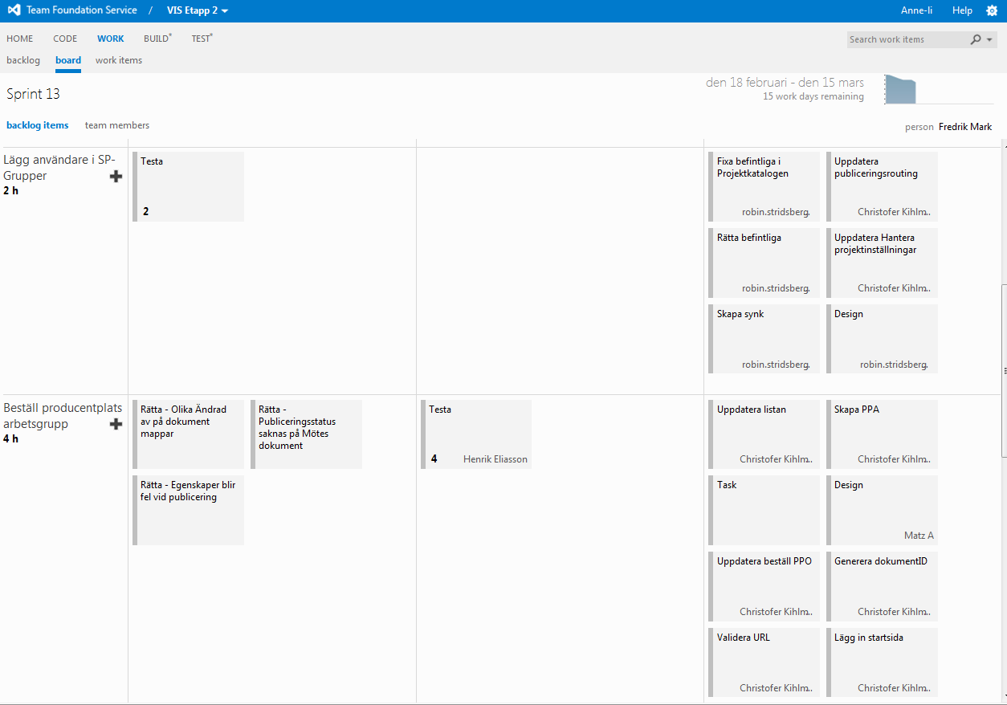
Sprint Backlog

Slide 15
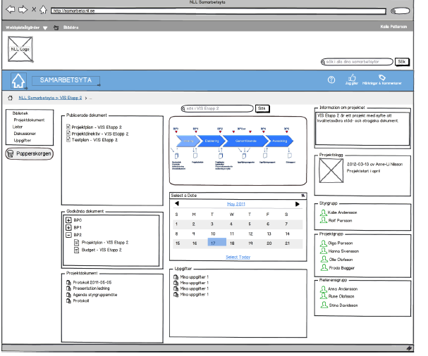
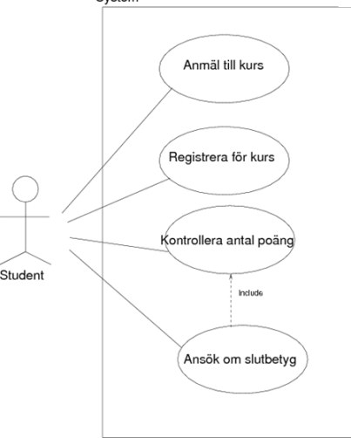
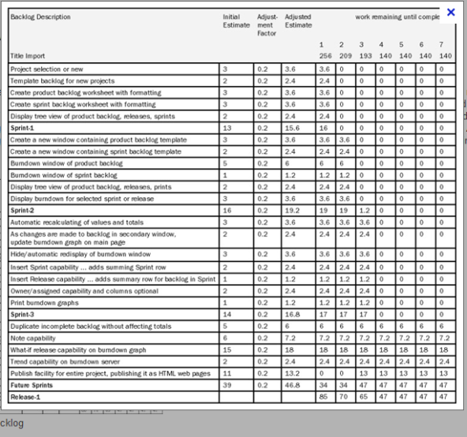
VIS Kravprocess den korta versionen
1
2
3
1. Skapa prototyper(bilder)
2. Skapa användningsfall
3. Lägg in i Product Backlog
Prioritera
tidsuppskatta

Slide 16
SCRUM Sprint
Sprint Demo 10:00-11:00
Sprint planering
Må 9 – 15
5-6 timmar
Story time session
Daily Standup
08:30 varje morgon
Pre-sprint
planning
Må | Ti | On | To | Fr | Må | Ti | On | To | Fr | Må | Ti | On | To | Fr
Installation hos NLL
Sprint
Retrospective
Build #1
Build #2
Build #...

Slide 17
Test i VIS
Automat. regr.tester i CI
Integr. test i CS
Verifiering av bygge i CI
Man. & Auto regr. Tester i CS
PBI
Med testbara acceptans kriterier
Inst och Sprintdemo
Utvecklare testar i egen miljö
Installation i NLL Prod
Acceptanstest NLL

Slide 18
Varför inte Scrum?
Organisationen är mogen
Ledningens ok
Beslut kan tas av PO och i gruppen
Rätt kompetens
Utveckling
Test
Produktägare
Scrummaster
Heltidsresurser
Scrumrum
Vilja att arbeta Scrum
Allt ovan ok? då är det bara att köra.

